Slide 1



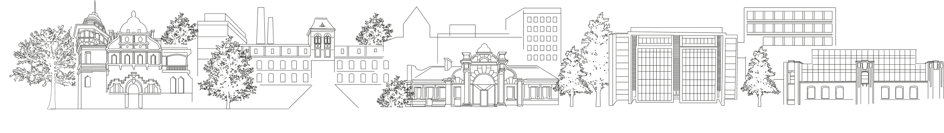
Rozproszony system przetwarzania danych zbudowany przy użyciu Apache Kafka
Bartłomiej Błaszczyk
Promotor: dr inż. Bartosz Sakowicz

Slide 2


Spis treści
Opis tematu pracy
Definicja problemu i cel
Porównanie podobnych rozwiązań
Opis wybranego rozwiązania
Etapy realizacji
Wizualizacja
Kolejne etap
Podsumowanie

Slide 3
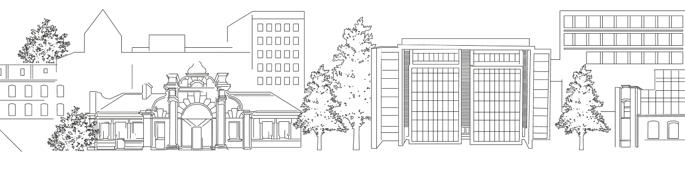
Opis
Badanie technologii spełniającej wymagania obecnej rzeczywistości opartej na ogromnej ilości danych oraz zdarzeń.

Slide 4
Definicja problemu i cel
Czym są zdarzenia?
Jak je obsłużyć?
Jak zapewnić niezawodność obsługi zdarzeń?
Jak rozwiązać problem podziału systemu
Jak zapewnić odporność systemu?

Slide 5








Obecne rozwiązania
Systemy dystrybucji wydarzeń
Potokowe przetwarzanie
Kolejka wydarzeń
Wysoka przepustowość
Powtarzalność
Przechowanie danych
Rozrzut danych (fanout)
Zaawansowana logika dystrybucji danych
Pojedynczy konsument
Ograniczony rozmiar danych

Slide 6
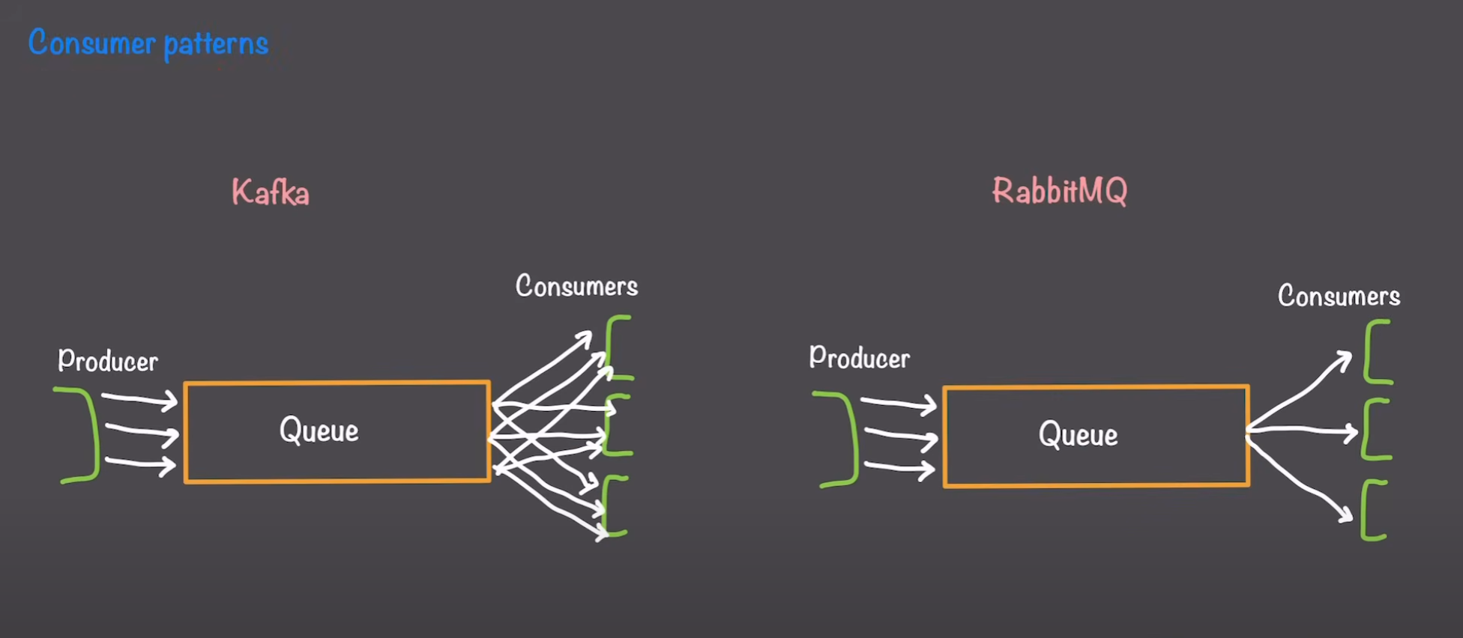

When to Use Kafka or RabbitMQ | System Design

Slide 7
Opis
Events
Topics
Partitioning
Brokers
Replication
Producers
Consumers
Kafka Streams

Slide 8


Kafka i Zdarzenia
Czym jest zdarzenie?
Kombinacja notyfikacji systemu, która zostaje wykorzystana do uruchomienia kolejnego zdarzenia i/lub zmiany stanu.
Klucze oraz wartości
Kafka bazuje na abstrakcji struktury danych – logów, rozproszonych po partycjach w postaci
par kluczy oraz wartości:
ID użytkownika -> klucz
Kliknięcie przycisku -> wartość
developer.confluent.io/courses/apache-kafka/events

Slide 9
Kafka i tematy
Organizacja Zdarzeń w Logi
Nowe zdarzenia są dodawane tylko na końcu.
(append-only).
Odczyt odbywa się sekwencyjnie od określonej pozycji. (offsetu)
Zdarzenia w logu są niezmienne (immutable)
Logi są zapisywane na dysk
Czym jest temat?
Struktura danych - Log
Trwałość
developer.confluent.io/courses/apache-kafka/topics

Slide 10

Kafka i Partycjonowanie
Wiele instancji brokerów
Gdy wiadomość NIE ma klucza.
Gdy wiadomość MA klucz.
Wszystkie wiadomości z tym samym kluczem zawsze trafią do tej samej partycji.
Skalowalność Tematów
Przypisanie do Partycji
Rola Klucza i Kolejność
developer.confluent.io/courses/apache-kafka/partitions

Slide 11
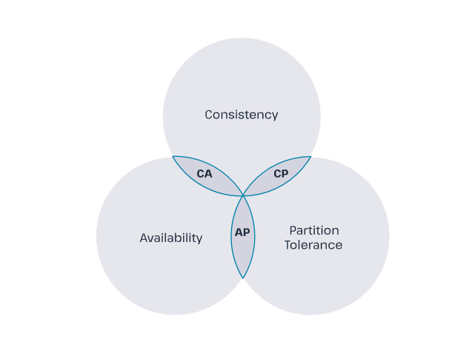
Problematyka systemów rozproszonych
Twierdzenie CAP Eric Brewer
Systemy CA (Spójność + Dostępność)
Systemy CP (Spójność + Tolerancja Podziału)
Systemy AP (Dostępność + Tolerancja Podziału)
Źródło grafiki: https://hazelcast.com/foundations/distributed-computing/cap-theorem/

Slide 12
Kafka i Brokerzy
Fizyczna Warstwa Klastra
sieć maszyn (lub procesów) uruchamiająca oprogramowanie brokera Kafki tworzące klaster.
Rola i Zadania Brokera
Hostuje partycje, obsługuje żądania Klientów, zarządza replikacją
developer.confluent.io/courses/apache-kafka/brokers

Slide 13
Kafka i Replikacja
Poleganie na jednej instancji jest ryzykowne.
Odporność na Awarie
Lider obsługuje wszystkie żądania zapisu.
Lider i Obserwatorzy
Kiedy producent wysyła nowe dane, trafiają one do lidera. Następnie lider we współpracy z obserwatorami zapewnia, że te nowe zapisy są kopiowane (replikowane) do obserwatorów.
Automatyczny Proces
developer.confluent.io/courses/apache-kafka/replication

Slide 14
Kafka - Producenci i Konsumenci
Producenci (Wysyłanie Zdarzeń)
Konsumenci (Odbieranie Zdarzeń)
Producenci to aplikacje, które wysyłają zdarzenia do Kafki.
Proste API
Wysoki poziom abstrakcji
producent podejmuje decyzję, do której partycji danego tematu wysłać wiadomość
Konsumenci to aplikacje, które subskrybują tematy i odbierają (czytają) z nich zdarzenia.
Subskrybcja listy tematów
Odczytanie wiadomości z Kafki NIE usuwa jej z tematu
Grupy Konsumentów
developer.confluent.io/courses/apache-kafka/

Slide 15
Przykładowe rozwiązanie
Potok Kafka + Spark Streaming (Word Count)
Producent Tekstu: Aplikacja
Aplikacja
Kafka Topic: broker i bufor
Spark Streaming: subskrybuje temat w Kafce
Wynik (Konsola): Przetworzone wyniki (liczba wystąpień każdego słowa)
https://tlfvincent.github.io/2016/09/25/kafka-spark-pipeline-part-1/

Slide 16
Kolejne etapy
Zaawansowany Potok Danych z Kafką
Aplikacja
https://blog.devops.dev/building-a-real-time-data-pipeline-with-kafka-snowflake-dbt-airflow-and-tableau-aebb03c6157c

